Slide 1
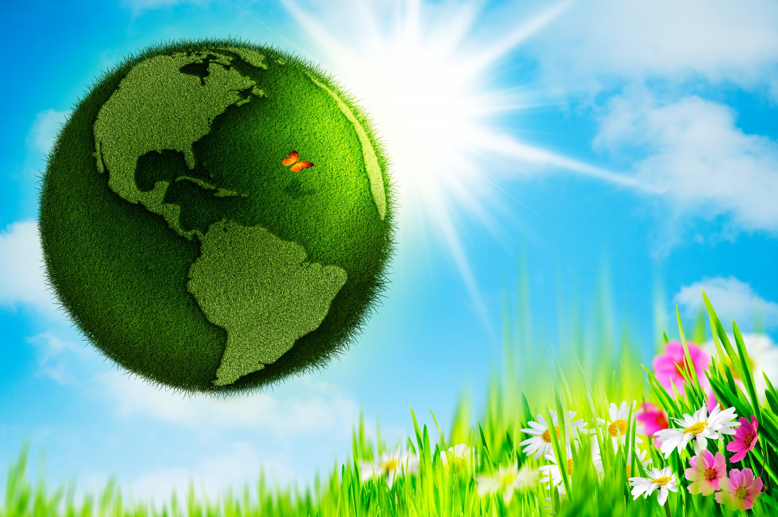
«Наша планета.
Живая и неживая природа»

Slide 2
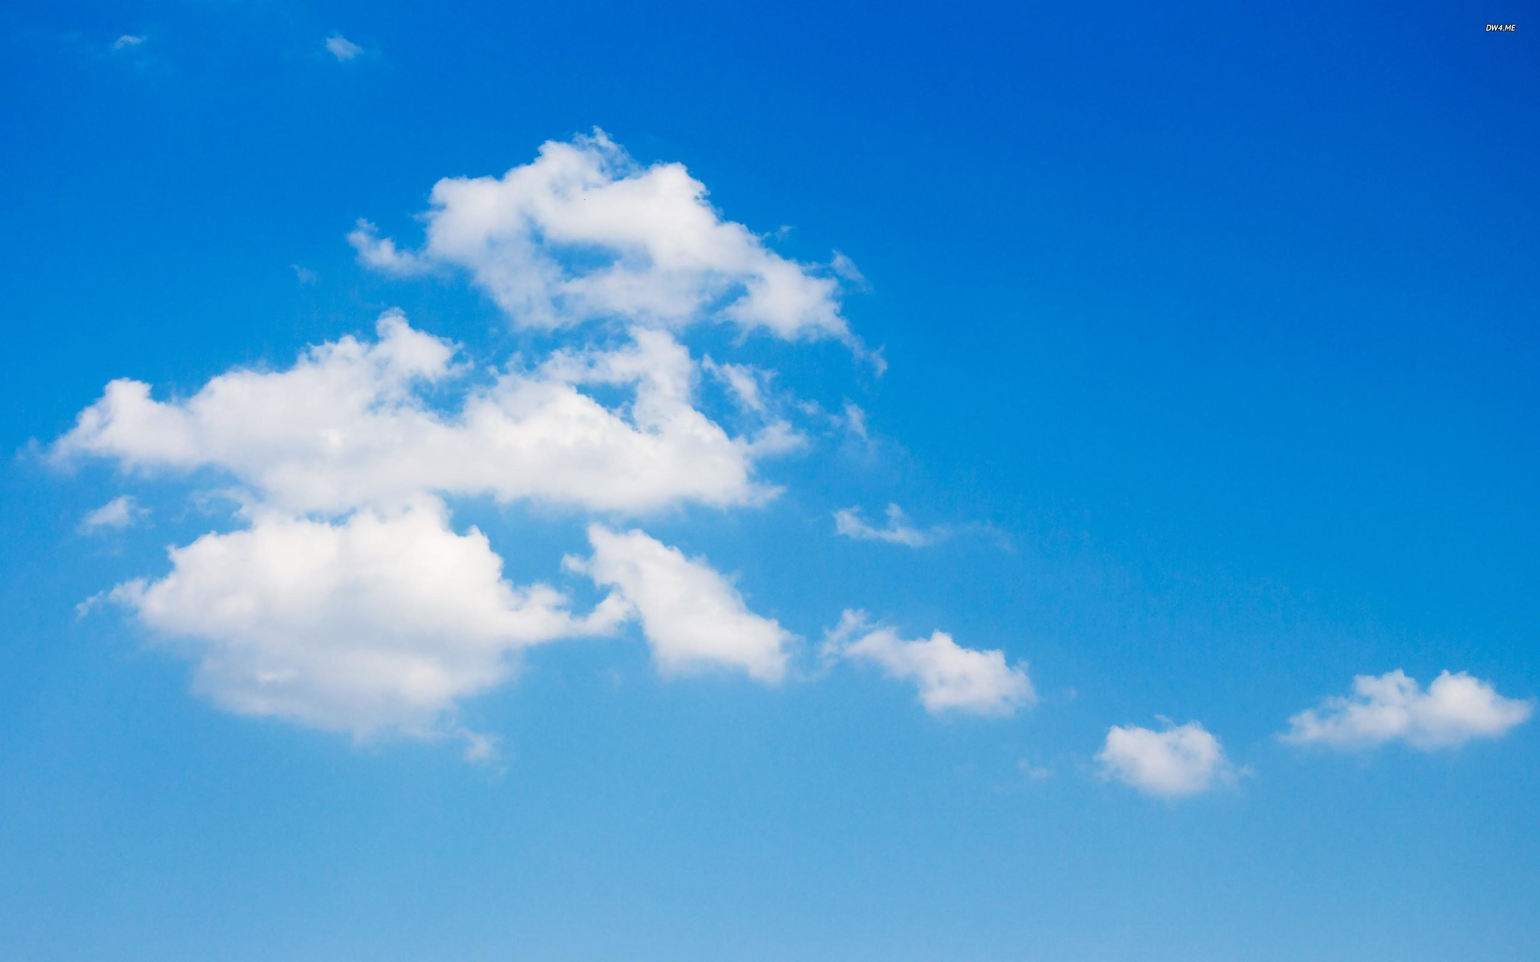
ПОСМОТРИ, МОЙ МИЛЫЙ ДРУГ,
ЧТО НАХОДИТСЯ ВОКРУГ?
Небо светло-голубое

Slide 3
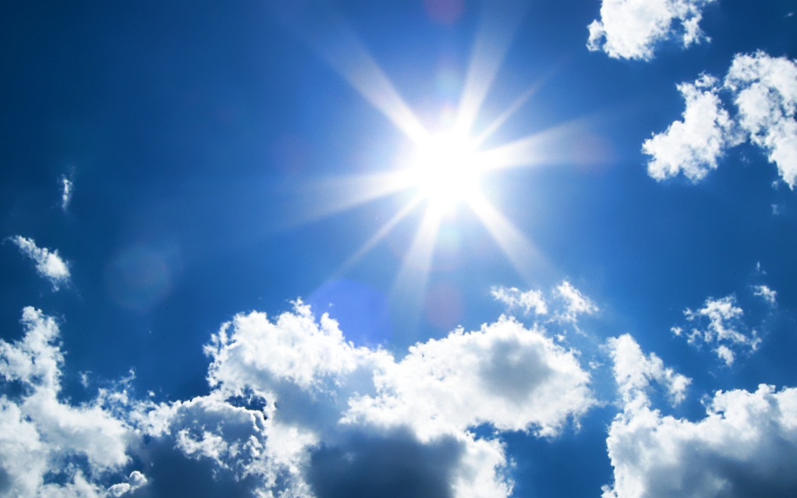
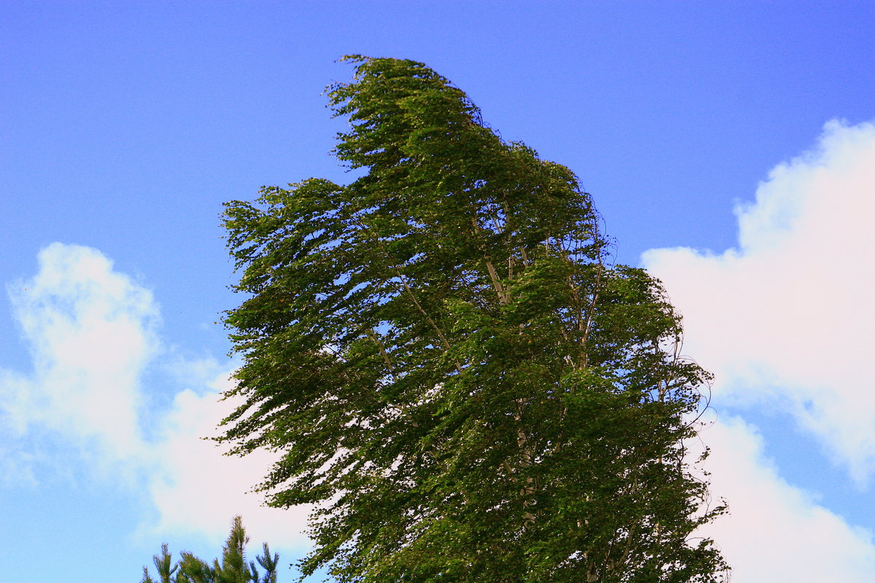
Солнце светит золотое
Ветер листьями играет

Slide 4
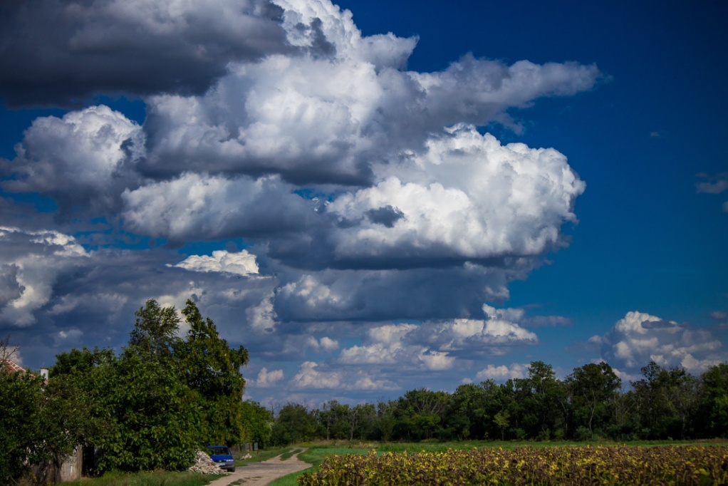
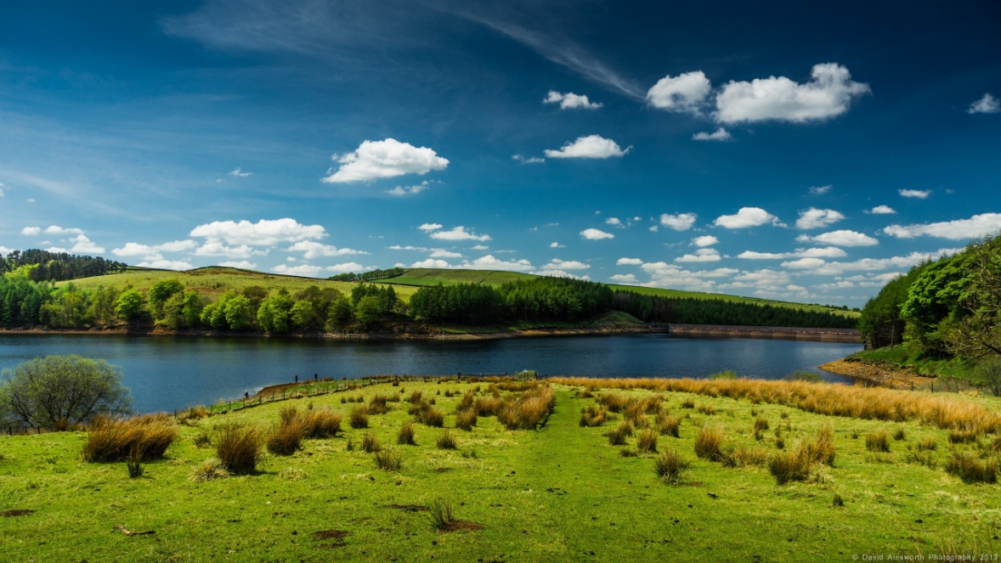
Тучка в небе проплывает
Поле, речка и трава

Slide 5
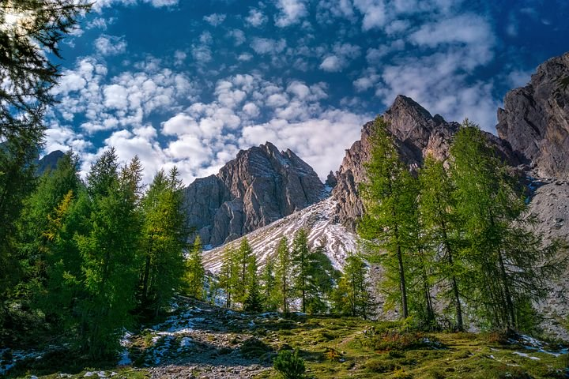
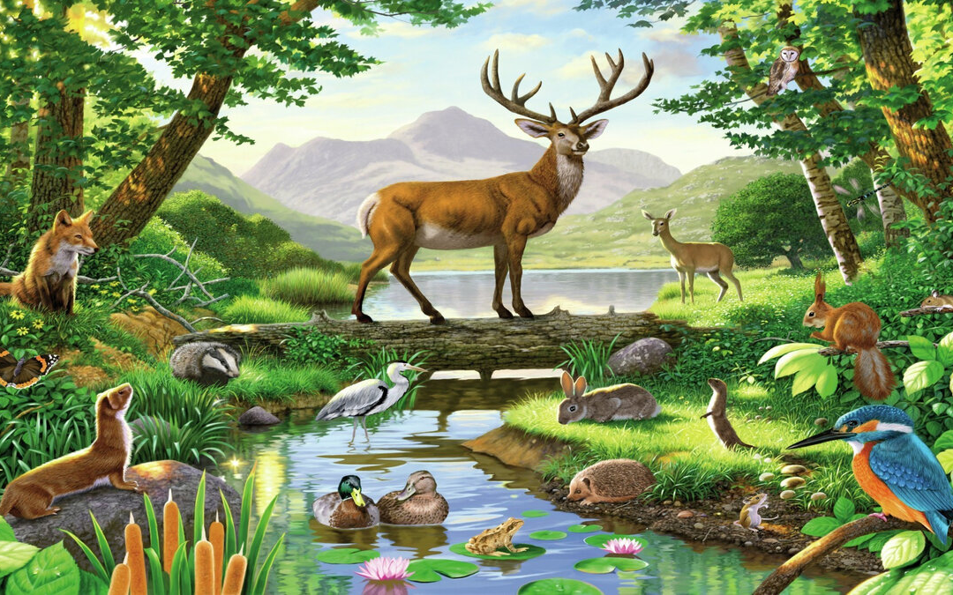
Горы, воздух и листва
Птицы, звери и леса

Slide 6
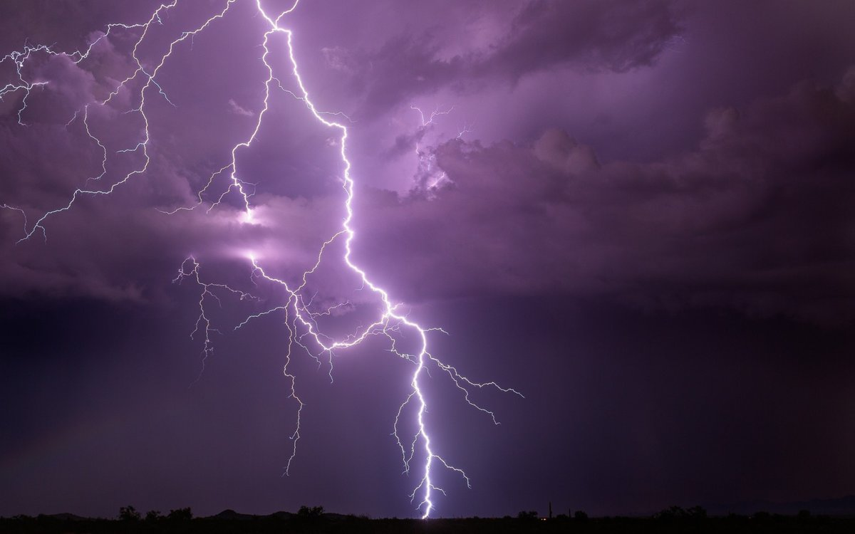
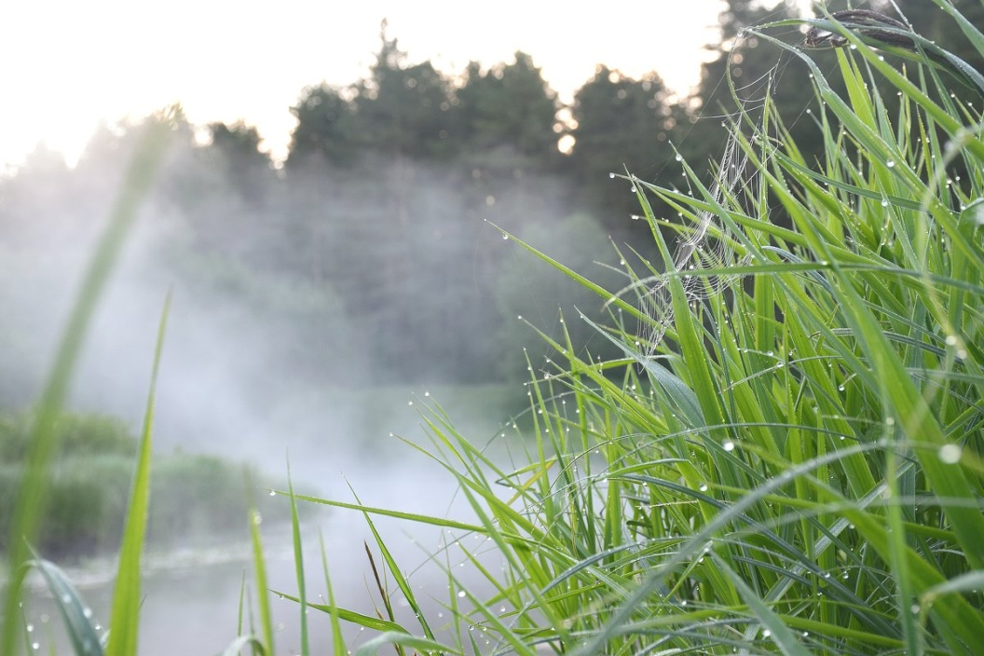
Гром
туманы и роса

Slide 7
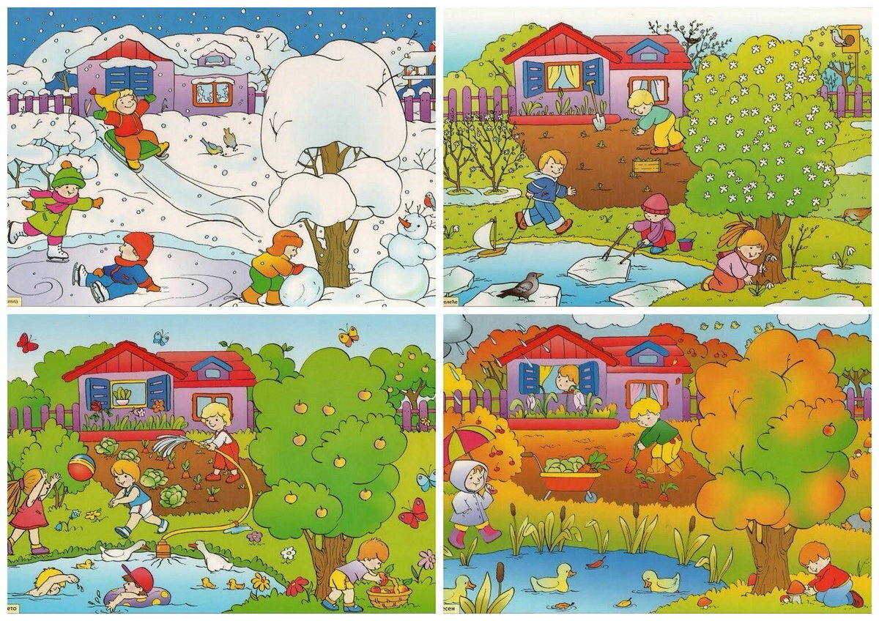
Человек и время года
Это всё вокруг ПРИРОДА!

